Slide 1
CRAG
(control robot arm with gestures)
Controle remoto de um braço robótico com gestos manuais
Ana Daniela kaluzny
Carla Cardozo da silva
Geovana Godoy

Slide 2

Por que e o que é o CRAG?
Atividades perigosas e difícil acesso;
Auxiliador de tarefas: das quais podem variar sua complexidade ou gravidade.

Slide 3

Como funciona?
Usabilidade do CRAG é bem simples
  A partir de gestos manuais controlamos os movimentos que ele irá executar.
Tecnicamente falando
  Através dos gestos, o sensor capta as coordenadas da mão no plano cartesiano em tempo real e transmite para a raspberry pi, que processa e envia através do wi-fi para o CRAG.

Slide 4
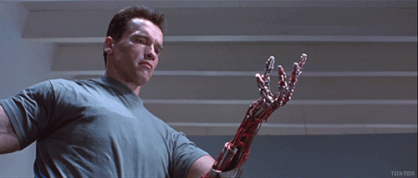
Materiais e ferramentas
Raspberry pi 3 (com wi-fi);
Sensor de gestos;
Braço robótico;
Linguagem Python.

Slide 5
Futuras implementações
Estrutura móvel para o CRAG se movimentar;
Câmera raspberry que auxilia o controle remoto do braço;
Inteligência Artificial para interagir com o usuário.

Slide 6
